Slide 1

RETO#1: DOCKER
CONCEPTOS BASICOS
Adrián Pascual Carballo

Slide 2
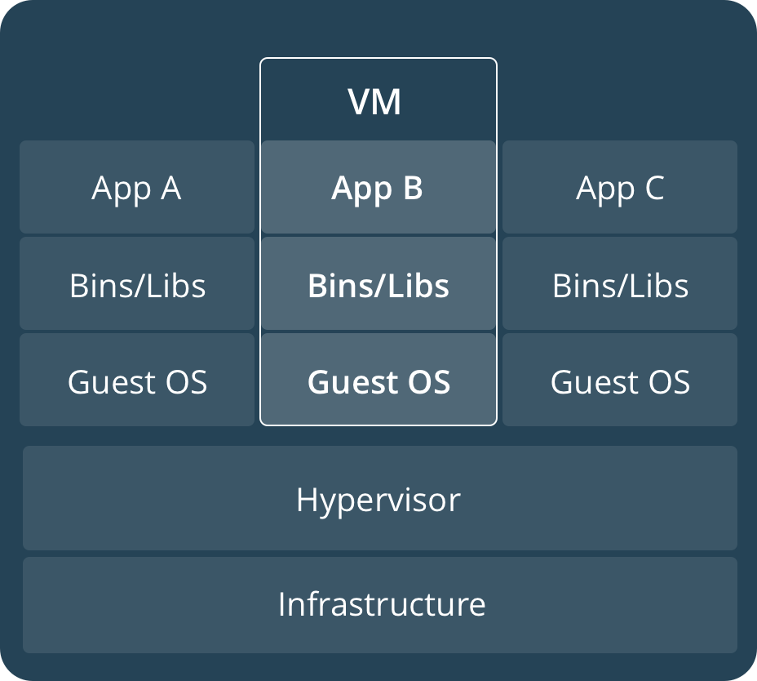
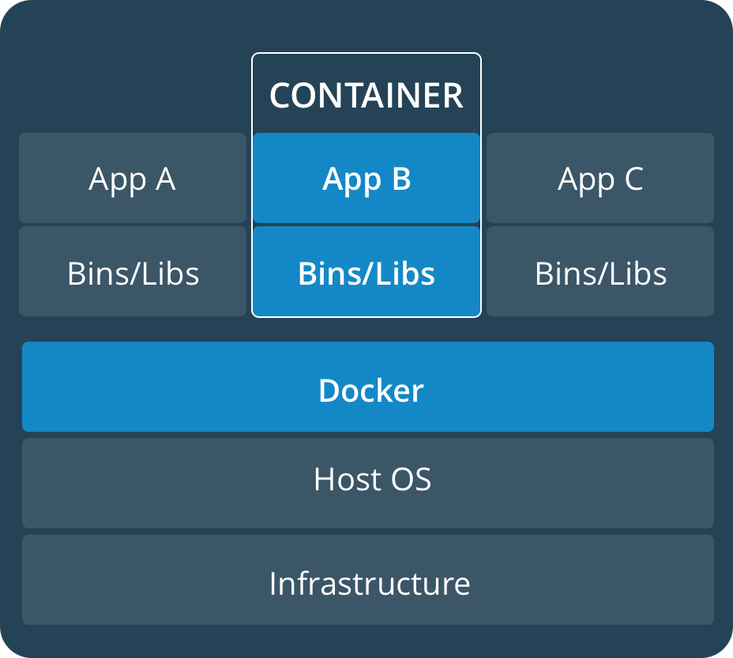
Diferencias entre contenedores y máquinas virtuales
2 Arquitecturas distintas.

Slide 3
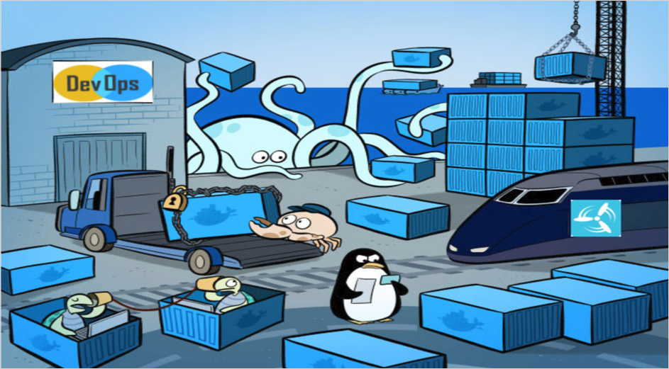
¿Qué es Docker?
Docker es una plataforma para desarrolladores para implementar, ejecutar y desarrollar aplicaciones con contenedores.

Slide 4
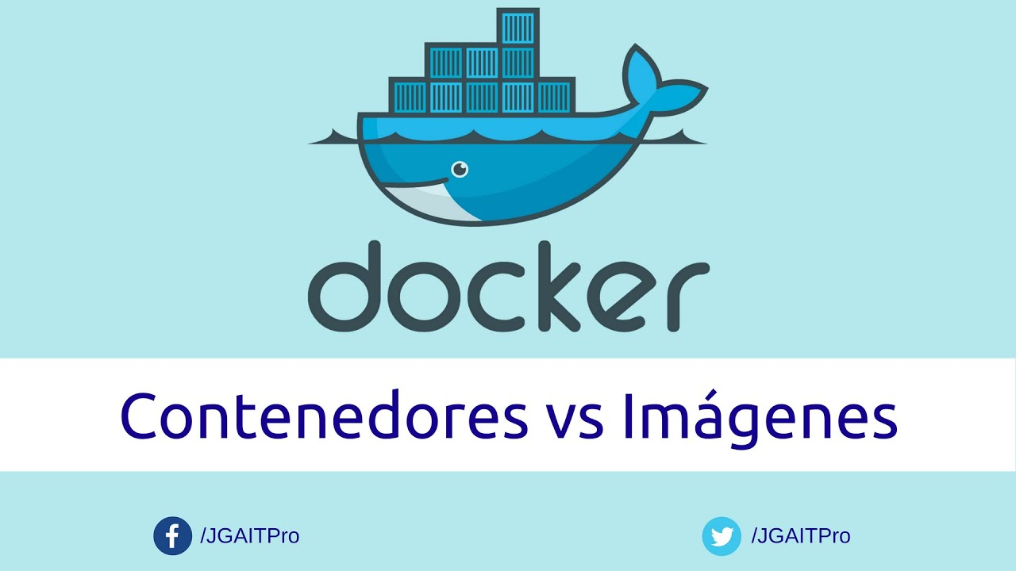
Diferencias entre imagen Docker y contenedor Docker
Imagen Docker: Es una plantilla que contiene todo lo necesario para desplegar una aplicación web.
Contenedor Docker: Es una instancia donde se puede ejecutar una plantilla.

Slide 5
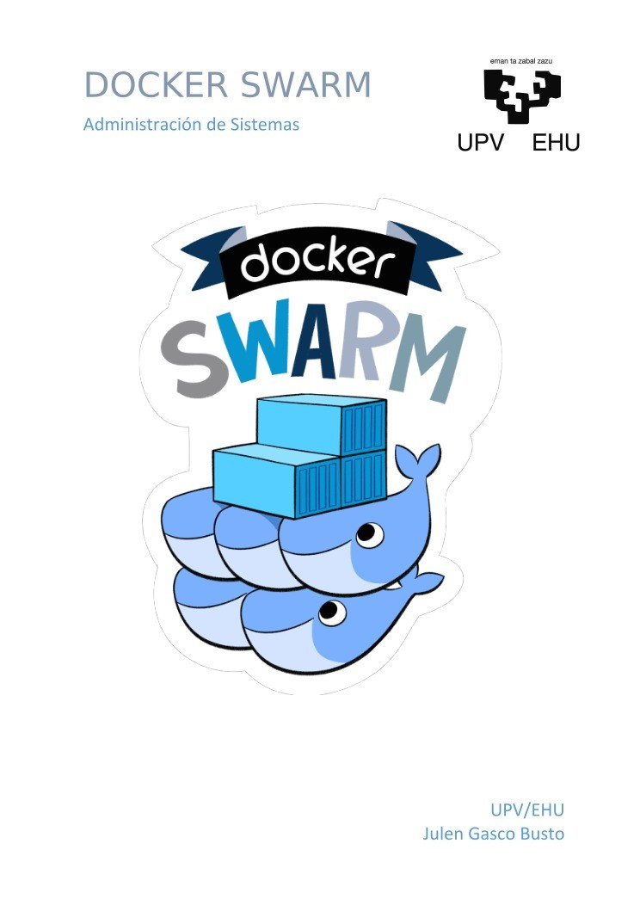
¿Qué es Docker Swarm?
Es una herramienta integrada en Docker que permite la gestión de clusters de servidores.

Slide 6
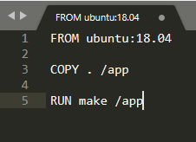
Buenas prácticas de creación de imágenes Dockerfile
FROM: Es la imagen que quieres escoger para montar tu contenedor.
COPY: Copia archivos dentro del contenedor.
RUN: Ejecuta los comandos que queramos para instalar paquetes.

Slide 7
Explicar 10 comandos básicos de docker y su utilidad
Docker create
Docker images
Docker ps –a
Docker build .
Docker run –d -p
Docker rmi
Docker rm
Docker start
Docker stop
Docker exec -it <nombre-contenedor> /bin/bash

Slide 8
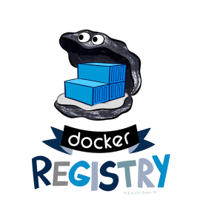
¿Qué es un Docker Registry? Dar ejemplos
Es un lugar de almacenamiento y distribución para imágenes de Docker.
Docker Hub es uno de los mas utilizados, también tenemos Amazon Elastic Container Registry o Quay

Slide 9
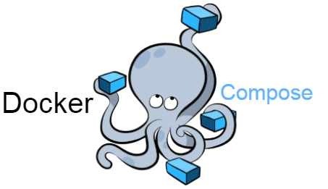
¿Qué es Docker Compose?
Es una herramienta que permite simplificar el uso de Docker, generando scripts que facilitan el diseño y la construcción de servicios.

